Slide 1

Anomaly Detection in Medical Imaging With Deep Perceptual Autoencoders
Ki-Ryum Moon
Division of AI Computer Science & Engineering
Kyonggi University

Slide 2
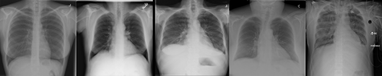
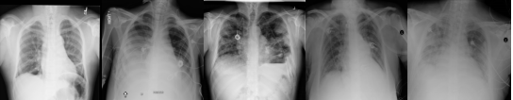
Background
Anomaly Detection 이란?
Input Image 내의 이상치 포함 여부를 판단함.
normal
abnormal
NIH Datasets 중 일부 데이터 예시

Slide 3
Background
Autoencoder란?
인코더와 디코더로 이루어진 신경망으로써, 입력과 재구성 사이의 loss를 최소화하는 인코더와 디코더의 가중치를 찾기 위해서 network를 학습함.
Encoder는 고차원 입력 데이터를 저차원의 latent vector로 압축함.
Decoder는 주어진 latent vector를 원본과 같은 차원으로 확장함.
Encoder
Decoder
Latent Vector

Slide 4
Contribution
SOTA anomaly detection method들과 비교
Chest X-Ray, H&E Stained histological images tasks에 대해 좋은 결과를 보임.
단, medical image에 대한 anomaly detection 관련 실험의 source code는 공개하지 않음.
- Perceptual loss를 포함한 AE를 이용하여 새로운 Anomaly Detection
모델을 제시함.
제안한 모델은 구현 및 새로운 data에 대해 학습하기 간편함.
또한 추가로 progressive growing을 적용하여 high-resolution image에 좋은 효과를 보임.
- 학습 data에 abnormal image를 극소량 추가함.
Train dataset의 약 0.5% 가량 추가함.
이를 통해 비정상적인 가정이 전제된 학습에서 찾아낸 hyperparameter 값보다 더 나은 최적값을 찾도록 함.

Slide 5
Related Work
먼저, Anomaly detection에 대한 방법론을 2가지로 정리하여 소개함.
Distribution-based methods
Reconstruction-based methods

Slide 6
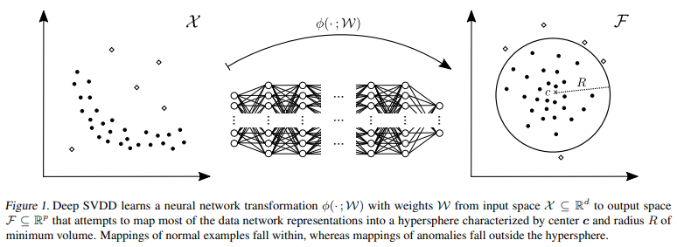
Related Work
Distribution-based methods

Slide 7
Related Work
Distribution-based methods
정리하면, distribution-based methods는 semi-supervised anomaly detection을 의미함.
정상 image로만 학습한 후, 정상 data를 아우르는 boundary를 생성하고, 이 boundary를 최소화하는 것을 목표로 함.
주로 KDE, GMM, One-class SVM, Isolation Forest, SVDD 등과 같은 방법들이 존재함.

Slide 8
Related Work
Distribution-based methods 의 단점
단, 이러한 접근 방식의 핵심은 모델이 data representation를 판별 가능하도록 학습이 진행해야 한다는 것.
위와 같은 점 때문에 Train에 사용한 data가 아닌 다른 domain data가 주어지면 성능이 떨어진다는 점이 존재함.
Notes:
discrim

Slide 9
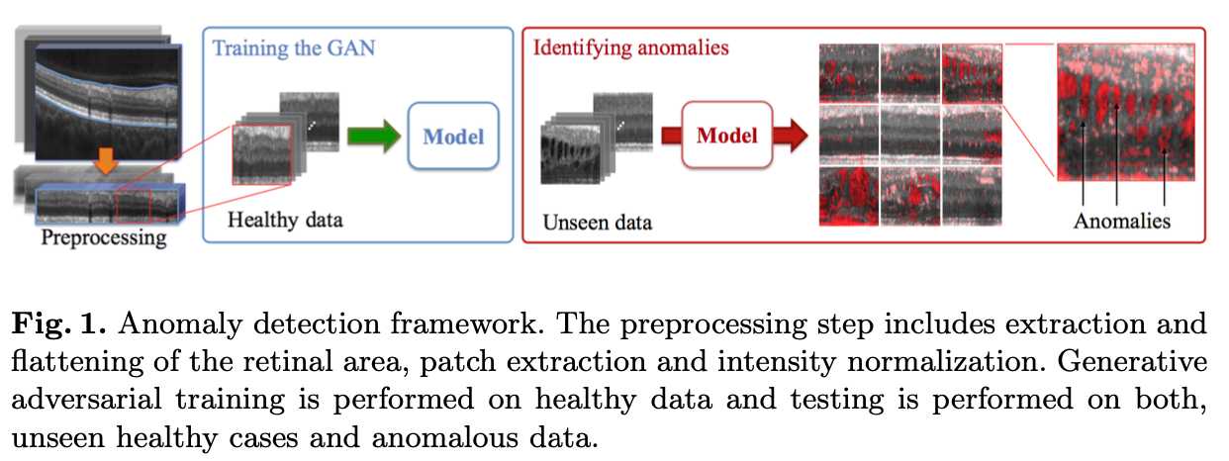
Related Work
Reconstruction-based methods

Slide 10
Related Work
Reconstruction-based methods
정리하면, normal data로만 Generator와 Discriminator를 학습함.
따라서 Target image(abnormal)이 들어올 경우, 제대로 image를 재생성하지 못함.
결국, input image와 generate된 image 사이의 pixel 값에 대한 error를 일반적으로 비정상임을 판단하는 척도로 사용함.

Slide 11
Related Work
Reconstruction-based methods 의 단점
단, 이러한 접근법은 효과적인 dissimilarity metric을 찾기 어려움.
또한 autoencoder를 포함한 모델 같은 경우, latent vector로 압축할 때, 압축 정도를 특정하기 어렵다는 단점 역시 존재함.
Notes:
discrim

Slide 12
Related Work
Deep perceptual Autoencoder
따라서 본 논문은 위에서 정리한 방법론들의 단점을 보완한 아이디어를 제시.
구현이 비교적 간단하며, Perceptual dissimilarity metric을 통해 효과적인 Reconstruction-based method를 제시함.
Notes:
discrim

Slide 13
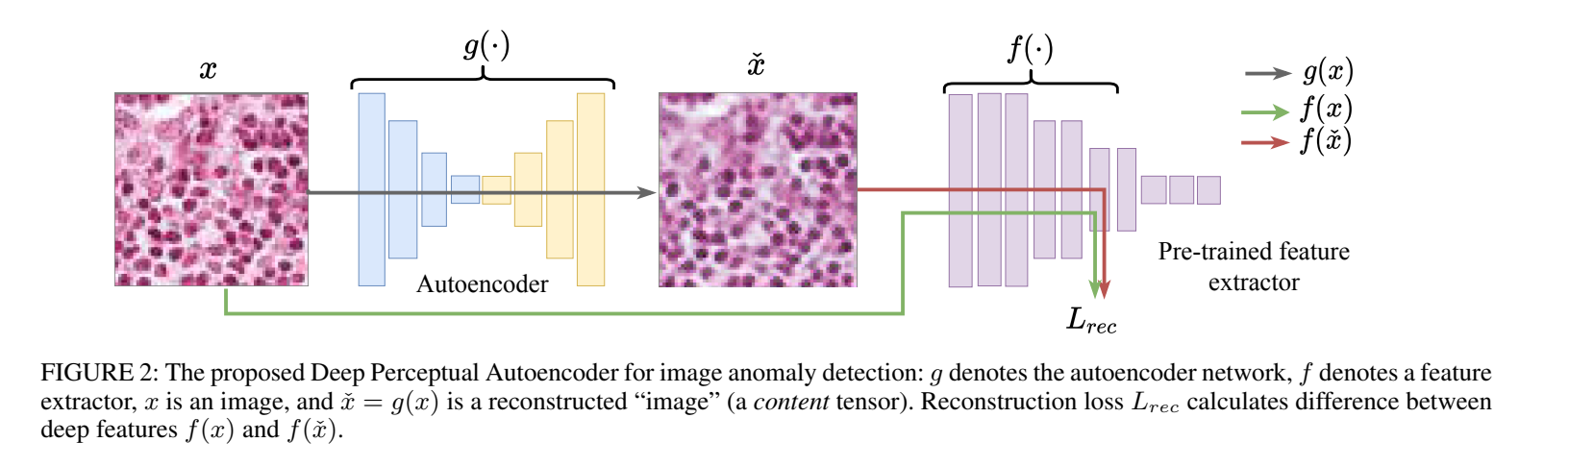
Method
Deep perceptual Autoencoder
Content를 가지는 tensor에 해당

Slide 14
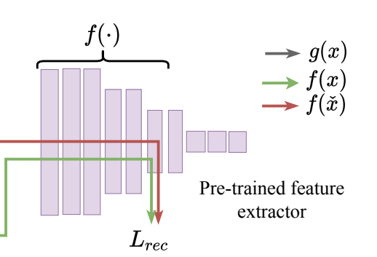
Method
Deep perceptual Autoencoder
정리하면, 제시된 AE는 Dataset의 domain에 대한 “일반성”을 포착하여 복원하려 함.
“일반성”을 포착하는 방법은 다음과 같다.
Pretrained 된 neural network (ex. VGGNet)에 input image와 생성된 image를 넣음.
Neural network의 중간 layer에서 feature를 추출하여 손실 값을 계산하고 최소화 하려함.

Slide 15
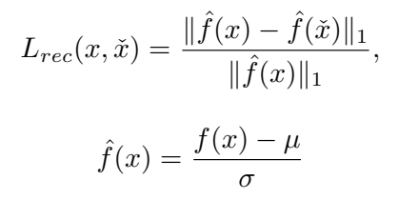
Method
Relative perceptual L1 loss
Feature extractor에서 추출한 feature의 reconstruction error를 의미
Feature들을 normalization하는 수식
Feature들의 평균을 뺀 후, 표준편차로 나눔.

Slide 16
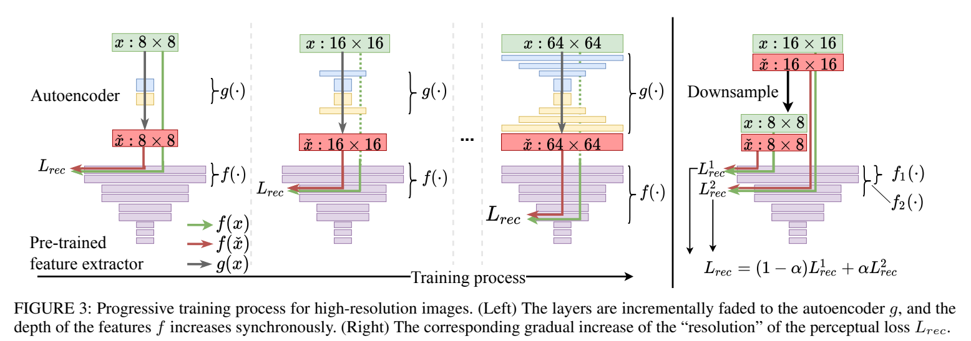
Method
Progressive Growing

Slide 17
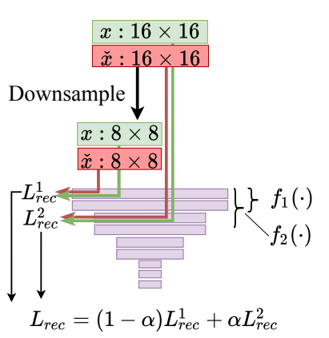

Method
The corresponding gradual increase of ‘resolution’ of the perceptual loss

Slide 18
Method
Weakly-Supervised Paradigm
모든 Anomaly Detection은 굉장히 많은 hyperparameter를 가지고 있음.
이 hyperparameter들은 detection의 질을 결정하는 필수적인 요소로써 학습 중에 조절하고 있음.
(ex. AE의 Convolution layer의 개수, bottleneck의 size 등)
단, 대다수의 Anomaly detection 모델은 만약 모델에 넣을 새로운 data가 들어왔을 경우, hyperparameter를 어떻게 조절할 것 인가?
그리고 모델을 학습할 때 abnormal한 예시가 들어왔을 경우는?

Slide 19
Method
Weakly-Supervised Paradigm
위 두개의 질문의 대한 답변으로 약간의 abnormal한 data를 train dataset에 추가하여 학습하도록 함.
단, 추가된 abnormal한 data는 모든 anomalies를 represent하지 않음.
이러한 방법을 통해 작고 한정된 abnormal한 data들은 model의 성능을 약 2% 향상시켰음.
이와 같은 dataset은 현실 세계에 있을 법한 시나리오를 반영하여 (대부분은 normal, 하지만 소수의 abnormal이 공존) 성능 향상을 이루어 내었음.

Slide 20
Experiments
Implementation detail
Deep IF와 PIAD의 저자들이 제시한 아이디어를 통해 그 아이디어를 확장한 방법론을 구상함.
GANomaly와 Deep GEO가 제시한 공식 Code에 명시된 실험 setup 값을 반영함.
Deep GEO의 접근 방식에서 classifier의 학습 epoch을 결정함.
Deep IF를 통해 Feature extractor network에서 가장 좋은 feature 값을 뽑아낼 layer를 결정함.
PIAD에서 제시한 Latent vector의 크기 및 relative perceptual L1 loss를 계산할 layer를 결정함.
그리고 언급한 모든 모델을 참고하여 높은 score를 낼 image 전처리들을 결정함.
AE의 경우, Pre-activation residual block이 들어간 것을 사용함.

Slide 21
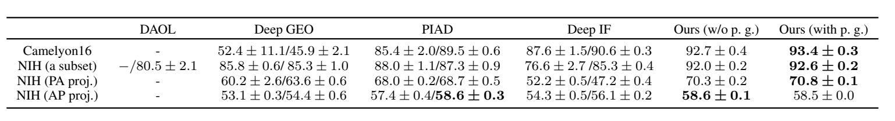
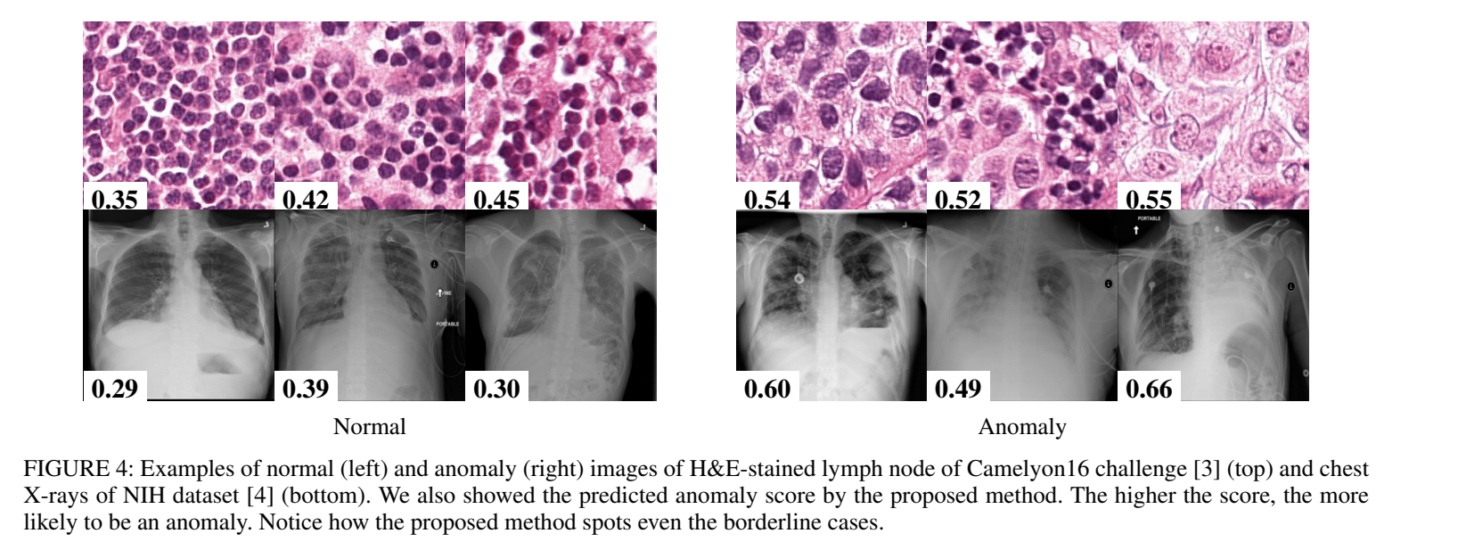
Experiments
Result

Slide 22
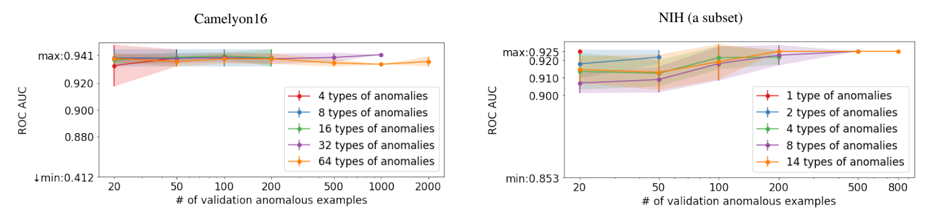
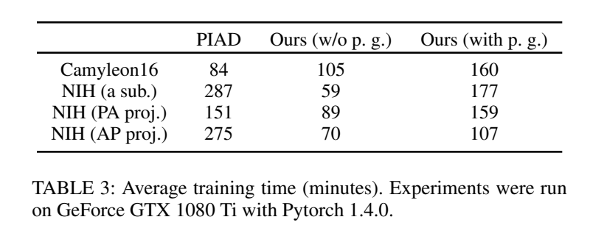
Experiments
Result (2)

Slide 23
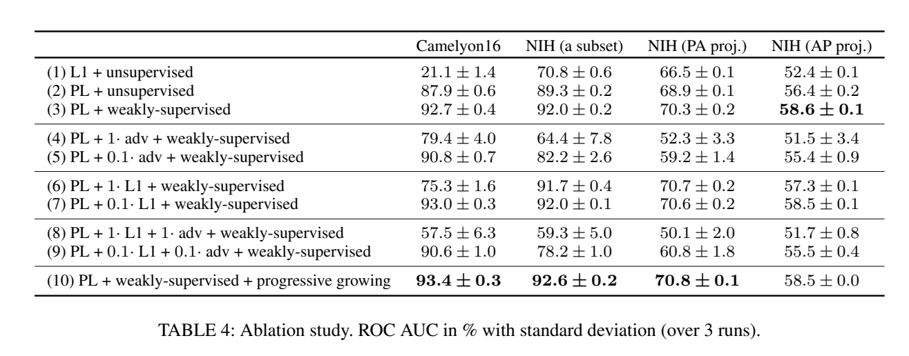
Experiments
Result (3)

Slide 24
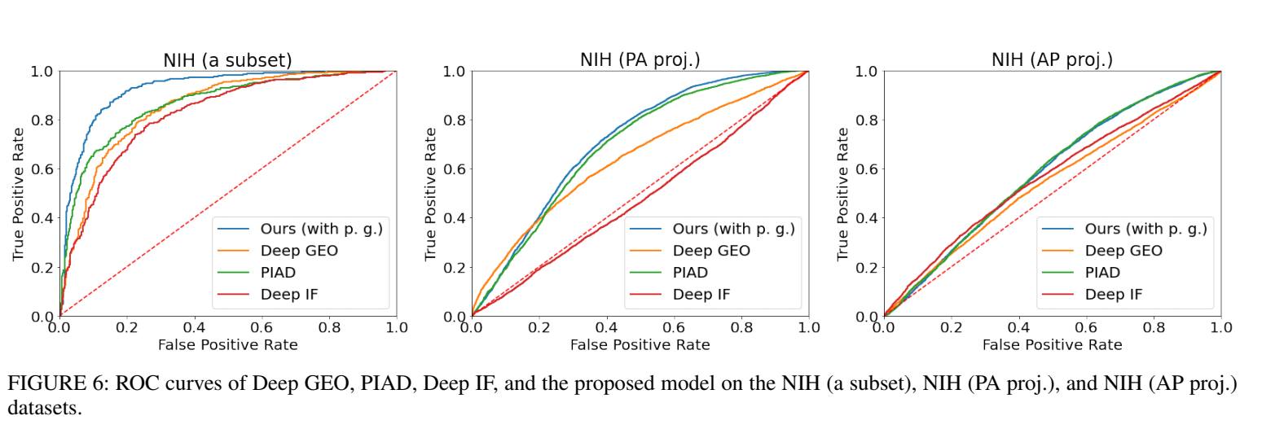
Experiments
Result (4)

Slide 25
Experiments
Limitation
Medical Domain에 대해서는 높은 SOTA 성능을 이뤘지만, Natural image에서는 그러지 못함.
따라서 제안된 모델은 낮거나 중간 정도의 변화량을 지닌 dataset(medical)이 높은 변화량을 지닌 dataset보다 적용하기에 더 적합하다고 추론함.
그리고 natural image의 높게 밀집된 present들은 AE의 과한 일반화를 이끌어냄.
(normal과 abnormal을 구분하지 못하고 abnormal한 image도 낮은 recon’ error 값이 나옴.)

